Slide 1
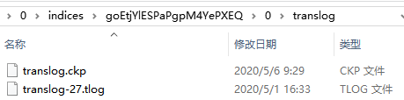
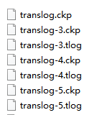
Translog目录结构
每个分片对应一个Translog，每个InternalEngine包含一个Translog
InternalEngine保存Translog的代数（generation），相关数据保存于commit metadata
TRANSLOG_GENERATION_KEY指向尚未执行Lucene commit的所有Operation
1、checkpoint文件大小为4K，正好为1个block(8 个扇区), ES使用这种设计来保证checkpoint文件读写的原子性。
2、主要用于存储translog的operation数目、目前translog的代数等元数据
checkpoint文件
translog-{generation}.tlog
每次Translog提交对应一个TRANSLOG_UUID_KEY
index.translog.generation_threshold_size控制Translog最大大小，默认64MB
每个打开的只读Translog文件translog-{generation}.tlog, 都对应了一个checkpoint文件translog-{generation}.ckp
translog读流程：
1、打开translog-{g}.tlog
2、复制translog.ckp到translog-{g}.ckp
3、打开translog-{g}.ckp

Slide 2
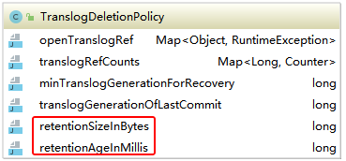

Translog 读取
InternalEngine
---
创建Translog删除策略（最大文件大小与保留时间）
打开Translog
从Lucene的segment info中读取userData
使用Translog.TTRANSLOG_UUID_KEY取出Translog uuid
打开Translog
打开Checkpoint文件，定位当前和下一个Translog文件
按generation递减顺序依次打开所有translog文件,递减存储

Slide 3
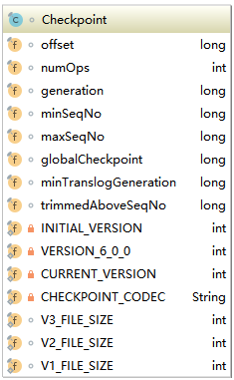
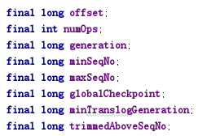
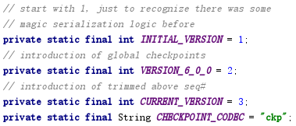
Translog Checkpoint
Checkpoint
--- 文件结构
translog大小(bytes)
包含的operation数量
目前的代数
最小的operation seqNo
最大的operation seqNo
最近的全局检查点
低于此代数的tlog文件会被忽略
seqNo大于此值的operation会被忽略，使用-2可禁用此功能
>= 6.4.0
CodecHeader
offset
num ops
generation
minSeq#
maxSeq#
global-ckp
min-gener
trim-Abov
footer
12 bytes
8 bytes
4 bytes
8 bytes
8 bytes
8 bytes
8 bytes
8 bytes
8 bytes
16 bytes
>= 6.0.0
CodecHeader
offset
num ops
generation
minSeq#
maxSeq#
global-ckp
min-gener
footer
12 bytes
8 bytes
4 bytes
8 bytes
8 bytes
8 bytes
8 bytes
8 bytes
16 bytes
>= 5.0.0
CodecHeader
offset
num ops
generation
footer
12 bytes
8 bytes
4 bytes
8 bytes
16 bytes

Slide 4
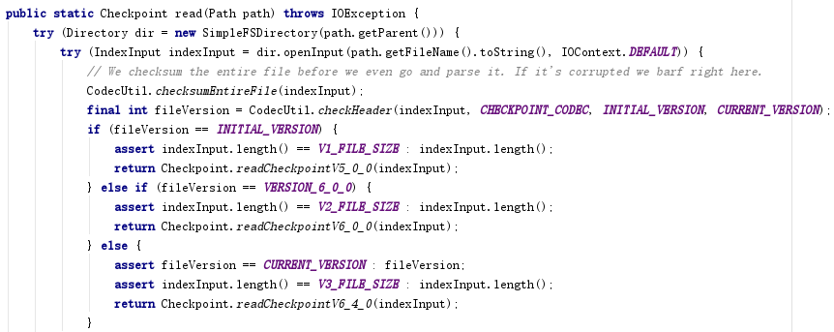
Translog Checkpoint 读取
Checkpoint::read(path)
--- 读translog checkpoint
读取header和body，CRC32::update
读取codec footer预存的校验码，与update结果比较

Slide 5
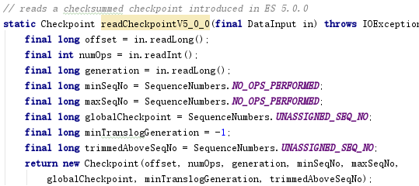
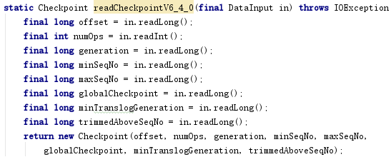
Translog Checkpoint： Codec Head
version == 1；V1_FILE_SIZE = 48 bytes；5.0.0<=es<6.0.0
9 + "ckp"len
version == 2,；V1_FILE_SIZE = 80 bytes,；6.0.0<=es<6.4.0
CodecHeader
(4B)magic number
(VInt 1B)next str len
(3B)codec
(4B)version
12 bytes
0x3fd76c17
00000011
"ckp"
1<=ver<=3
version == 3,；V1_FILE_SIZE = 88 bytes,；es>=6.4.0

Slide 6
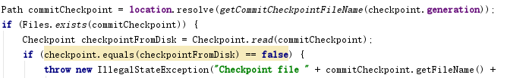
Translog 读取
Translog::recoverFromFiles
--- 依次打开所有Translog
获取写锁
从Checkpoint读取最小引用代数minGenerationToRecoverFrom
打开最新的tlog文件
依次打开其余的tlog文件,最小代数为minGenerationToRecoverFrom
删除被忽略的tlog和ckp文件
检查translog.ckp与translog-{max-generation}.ckp是否相等

Slide 7
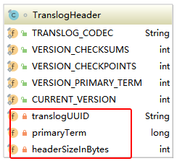


TranslogHeader
TranslogReader::open(channel, path, checkpoint, uuid)
--- 打开translog-{generation}.tlog文件
读取translogHeader
9 + "translog".len
translogHeader与checkpointHeader
结构一致，存储codec与tlog版本
CodecHeader
TranslogHeader::read(uuid, path, channel)
--- 读取translog-{generation}.tlog文件Header
17 bytes
(4B)magic number
(VInt 1B)next str len
(8B)codec
(4B)version
读取当前tlog文件的uuid
0x3fd76c17
00001000
"translog"
1<=ver<=3
读取uuid length（一个int）
translogHeader整体大小的计算：
9 + "translog".len + uuidLen(4) + uuid.len + pTerm(8) + checksum(4)
读取uuid
9 + "translog".len
CodecHeader
uuidLen
uuid
pTerm
读取primary term（主分片重新分配的次数）
17 bytes
4 bytes
uuid.len bytes
8 bytes
根据已经读取的字节生成checksum
checksum
4 bytes
读取预存的checksum（一个int）

Slide 8
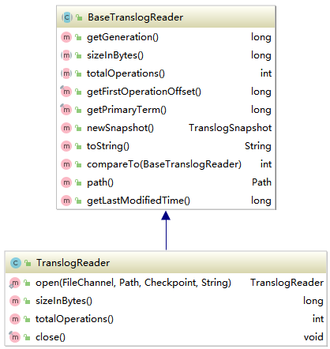
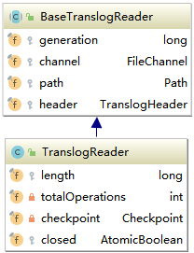

TranslogReader
TranslogReader
--- 提供对tlog文件的各类操作
long getGeneration()
从checkpoint获取tlog的generation
long sizeInBytes()
从checkpoint获取offset值, 整个tlog大小
int totalOperations()
从checkpoint获取numOps值
long getFirstOperationOffset()
获取tlog文件中header的大小(bytes)，header之后即为operation
int newSnapshot()
TranslogSnapshot封装了与Operation读取有关的操作

Slide 9
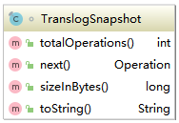
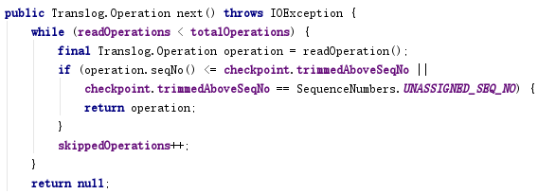
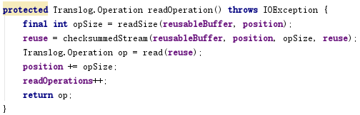
TranslogSnapshot
TranslogSnapshot
--- 提供对Operation的读取操作
Operation next()
获取下一条Operation
TranslogHeader
OperationSize
Operation
OperationSize
Operation
忽略一部分Operation
headerSizeInBytes
4 bytes
k bytes
4 bytes
k bytes
operation size
position
new position
Operation readOperation()
读取下一条Operation
读取一个Int, IntValue + 4 作为需读取的Operation Size (bytes)
+4的目的是算上OperationSize字段的大小(从position开始读)
从position处读取OperationSize个字节
读取并构造Operation
更新position， position += operationSize

Slide 10



TranslogSnapshot：读取Operation
BaseTranslogReader
Operation read(BufferedChecksumStreamInput)
读取下一条Operation
TranslogHeader
OperationSize
Operation
OperationSize
Operation
headerSizeInBytes
4 bytes
k bytes
4 bytes
k bytes
operation size
Translog
position
new position
read
Operation readOperation(BufferedChecksumStreamInput)
BufferedChecksumStreamInput
从buffer中读取Operation大小
opSize(4 bytes)
operation (opSize bytes)
checksum
skip
opSize-4
4 bytes
重置checksumBuffer的digest，因为opSize不是Operation一部分
mark
opSize
CRC校验Operation数据
Translog.Operation.readOperation(in)
校验了两次checksum，针对网络数据传输不支持mark功能，从而不能预先校验checksum的情况

Slide 11
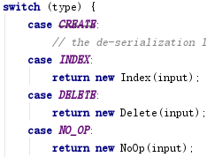
TranslogSnapshot：读取Operation
Translog.Operation
Operation readOperation(BufferedChecksumStreamInput)
BufferedChecksumStreamInput
从buffer中读取Operation
opSize(4 bytes)
operation (opSize bytes)
checksum
读取Operation类型（一个字节）
type(1 bytes)
OP
1->CREATE; 2->INDEX; 3->DELETE; 4->NO_OP
根据类型，选择不同的Operation实现来读取数据

Slide 12
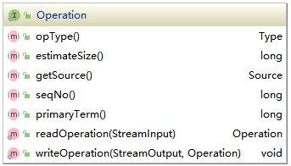
读取IndexOperation
Translog.Index implements Operation
Index(StreamInput)
读取format（VInt，1字节）
读取文档id（string）
读取文档type（string）
读取文档source（bytesRef）
format < FORMAT_NO_PARENT, 读取文档_parent（optional string）
读取文档version（Long，8字节）
BufferedChecksumStreamInput
format < FORMAT_NO_VERSION_TYPE, 读取文档_version_type（1字节）
opSize(4 bytes)
operation (opSize bytes)
checksum
读取文档autoGeneratedIdTimestamp（Long，8字节）
type(1 bytes)
OP
读取文档seqNo（Long，8字节）
读取文档primaryTerm（Long，8字节）
IndexOperation
format
id
type
source
_parent
version
ver_type
seqNo
pTerm
1 byte
string
string
byteRef
string
8 bytes
1 byte
8 bytes
8 bytes
string
optional string
bytesRef
size
content
exits
size
content
size
content
VInt
~size*2 bytes
1byte
VInt
~size*2 bytes
VInt
size bytes

Slide 13
读取DeleteOperation
Translog.Delete implements Operation
Delete(StreamInput)
读取format（VInt，1字节）
读取文档type（string）
读取文档id（string），type内id唯一
读取文档_uid Term(field[string], bytes[bytesRef])，index内_uid唯一
_uid = type#id，存于Lucene的_uid字段中,可实现根据type和id检索文档
读取文档version（long）
BufferedChecksumStreamInput
format < FORMAT_NO_VERSION_TYPE, 读取文档_version_type（1字节）
opSize(4 bytes)
operation (opSize bytes)
checksum
读取文档seqNo（Long，8字节）
type(1 bytes)
OP
读取文档primaryTerm（Long，8字节）
DeleteOperation
format
type
id
_uid
_uid
version
ver_type
seqNo
pTerm
1 byte
string
string
string
byteRef
8 bytes
1 byte
8 bytes
8 bytes

Slide 14
读取NoOperation
Translog.NoOp implements Operation
NoOp(StreamInput)
读取文档seqNo（Long，8字节）
读取文档primaryTerm（Long，8字节）
BufferedChecksumStreamInput
opSize(4 bytes)
operation (opSize bytes)
checksum
读取season（string）
type(1 bytes)
OP
NoOpOperation
seqNo
pTerm
reason
8 bytes
8 bytes
string

Slide 15
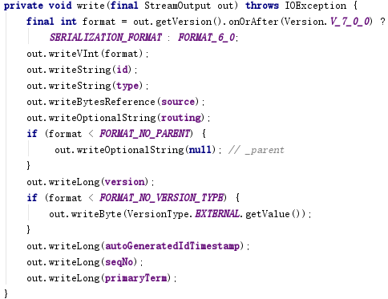




Translog：添加Operation
TranslogReader::add(operation)
--- 添加一个Operation
将operation写入缓存
跳过4字节，预留用于写operation size
写Operation，计算checksum，写checksum
获取刚写入的Operation size
将Operation size写入预留空间中
获取刚写入缓存的数据
将数据写入tlog文件中
更新Translog offset、minSeqNo、maxSeqNo

Slide 16


Translog：commit
IndexShard::afterWriteOperation
判断是否需要flush
根据DeletePolicy删掉不需要的tlog和ckp
flush后执行translog rolling
Translog::trimUnreferencedReaders
判断是否需要执行translog rolling
InternalEngine::rollTranslogGeneration
获取writer
创建新的translog-{g+1}.tlog
Translog::rollGeneration
获取对应的TranslogReader，添加到readers列表中
TranslogWiter::sync & close
将translog.ckp复制到translog-{g}.ckp
获取最新的Checkpoint
写到translog.ckp

Slide 17
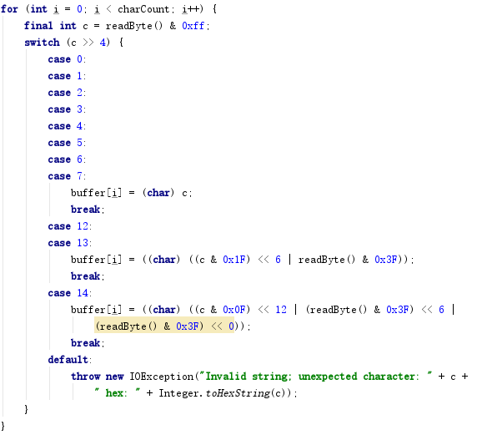
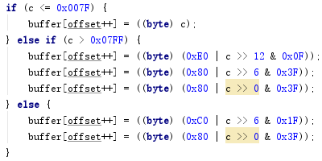
StreamInput/Output：String
c >> 4
c <= 0000,0000,0111,1111(0x007F)
case 0-7(<=01111111)
buffer[offset++] = (byte)c
0-7
output
c > 0000,0111,1111,1111(0x07FF)
input
buffer[offset++] = 1110,0000 | c >> 12 & 0000,1111
1110=14
buffer[offset++] = 1000,0000 | c >> 6 & 0011,1111
buffer[offset++] = 1000,0000 | c >> 0 & 0011,1111
0111,1111(0x007F) < c <= 0111,1111,1111(0x07FF)
buffer[offset++] = 1100,0000 | c >> 6 & 0001,1111
1100=12
1101=13
buffer[offset++] = 1000,0000 | c >> 0 & 0011,1111

